Slide 1
Алекса́ндр Алекса́ндрович Блок
(16 (28) листопада 1880,Санкт-Петербург - †7 серпня 1921, Петероград)

Slide 2
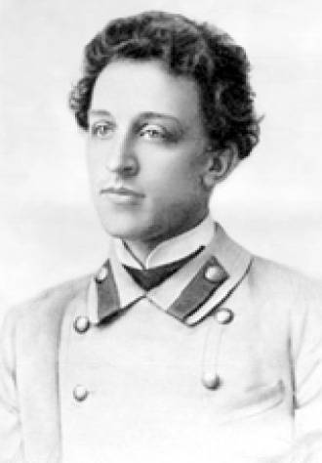
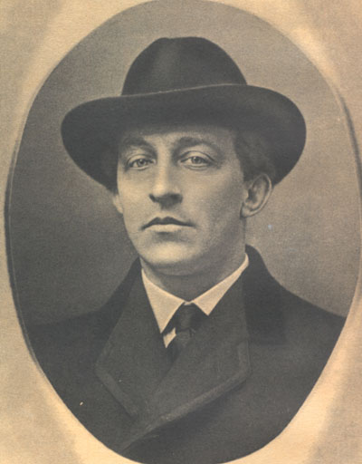
російський поет, драматург, перекладач.

Slide 3
Батьки
Мати Блока — дочка ректора Санкт-Петербурзького університету Андрія Бекетова. Незабаром після народження Олександра мати поета пішла від чоловіка, варшавського юриста Олександра Львовича Блока (1852–1909), через нестерпні стосунки. У 1889 році мати Блока вдруге вийшла заміж за гвардійського офіцера Ф. Ф. Кублицького-Піоттух. Дев'ятирічний Блок оселився з матір'ю і вітчимом в гренадерських казармах, розташованих на околиці Петербурга, на березі Великої Невки

Slide 4
Освіта
Блока віддали в гімназію. У 1897 році, опинившись з матір'ю за кордоном, в німецькому курортному містечку Бад Наугейме. У 1897 на похоронах в Петербурзі зустрівся з Вл. Соловйовим. У 1898 році закінчив гімназію, вступив на юридичний факультет Петербурзького університету. Через три роки перевівся на слов'яно-російське відділення історико-філологічного факультету, яке закінчив у 1906 році.

Slide 5
Перші здобутки
Перші вірші Блок написав у п'ять років. У 10 років Олександр Блок написав два номери журналу «Корабель». З 1894 по 1897 рік він разом з братами писав рукописний журнал «Вісник». У 16 років Блок захопився театром. У Петербурзі Олександр Блок записався в театральний гурток. Однак після першого успіху ролей у театрі йому більше не давали.

Slide 6
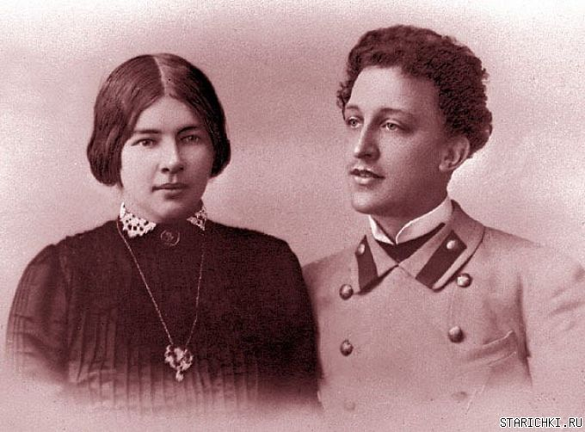
У 1903 році Блок одружився з Любов'ю Менделеєвою , героїнею його першої книги віршів «Вірші про Прекрасну Даму».
Олександр Блок не був постійний в своїх амурних справах і періодично закохувався у «світських левиць»: актриса Наталя Миколаївна Волохова, потім — оперна співачка Андрєєва-Дельмас. Любов Дмитрівна теж дозволяла собі захоплення.

Slide 7
У 1909 помирає дитина Любові Дмитрівни і помирає батько Блока.
Щоб прийти в себе Блок зі своєю дружиною їдуть відпочити в Італію.
За італійські вірші Блока обрали в творче угрупування «Академія».
Влітку 1911 року Блок знову їде за кордон. На цей раз він їде до Франції. Олександр Олександрович дає погану оцінку французькій моралі.
Влітку 1913 року Блок знову їде до Франції (за порадою лікарів). Олександр Олександрович знову не задоволений нею.

Slide 8
Події 1912-1917х років
У 1912 році Блок написав драму «Троянда і Хрест». П'єса сподобалася К. Станіславському і В. Немировичу-Данченко, але драму так і не поставили в театрі.
7 липня 1916 Блока взяли на військову службу. Поет служив у Білорусі.
На початку травня 1917 року був прийнятий на роботу в «Надзвичайну слідчу комісію для розслідування протизаконних за посадою дій колишніх міністрів, головнокомандувачів та інших вищих посадових осіб як цивільних, так і військових та морських відомств» на посаді редактора.

Slide 9
Творчій шлях
У серпні Блок почав працювати над рукописом, який буде опублікований в журналі «Минуле», і у вигляді книжки під назвою «Останні дні Імператорської влади» (Петроград, 1921).
У січні 1921 року Блок з нагоди 84-ї річниці смерті Пушкіна виступив в Будинку літераторів зі своєю знаменитою промовою «Про призначення поета».
Перші вірші (1898) написав під впливом Василя Жуковського, Михайла Лермонтова, Афанасія Фета. Друкуватися почав 1903. Збірка «Вірші про Прекрасну Даму» написана в дусісимволізму.

Slide 10
Блок і Україна
У жовтні 1907 відвідав Київ. Зупинявся в готелі «Ермітаж» (сучасна адреса: вулиця Богдана Хмельницького, 26). У 1913 році вдруге відвідав Київ. Мешкав на вулиці Володимирській, 81.
В Україні твори Блока друкувалися в періодиці (газета «Киевские вести», журнал «В мире искусств»). Поема «Двенадцать» вийшла окремою книгою в Одесі (1918), Харкові,Севастополі (обидві — 1921) та Львові (1922). Українською мовою її переклали Володимир Сосюра, Дмитро Загул, Василь Бобинський, Дмитро Павличко.
Окремі твори Блока українською мовою також переклали Павло Тичина, Михайло Жук (драма «Троянда і Хрест»), Максим Рильський, Іван Драч, Борис Олійник, Григорій Кочур,Михайло Литвинець, Степан Пінчук, Петро Іванов, Віктор Коптілов, Дмитро Паламарчук та ін.

Slide 11
Смерть генія літератури
Опинившись у важкому матеріальному становищі, він серйозно хворів і 7 серпня 1921 помер у своїй останній петроградській квартирі від запалення серцевих клапанів.
За кілька днів до смерті Петербургом пройшов слух, ніби поет збожеволів. Напередодні смерті Блок довго марив, одержимий єдиною думкою: чи всі примірники «Дванадцяти» знищено. За свідченнями Владислава Феліціановіча Ходасевича, поет помер у повній свідомості.
Поет був похований на Смоленському кладовищі. Відспівування відбулося в церкві Воскресіння Христового. Прах Блока перепохований на кладовищі Волковському.

Slide 12
Цитати
Александр Александрович Блок. Заклятие огнём и мраком
Всё в мире — кружащийся танец
И встречи трепещущих рук.
Александр Блок. Когда ты загнан и забит...
Когда ты загнан и забит
Людьми, заботой иль тоскою;
Когда под гробовой доскою
Всё, что тебя пленяло, спит;
Когда по городской пустыне,
Отчаявшийся и больной,
Ты возвращаешься домой,
И тяжелит ресницы иней, -
Тогда — остановись на миг
Послушать тишину ночную:
Постигнешь слухом жизнь иную,
Которой днём ты не постиг.
1911 год

